Slide 1
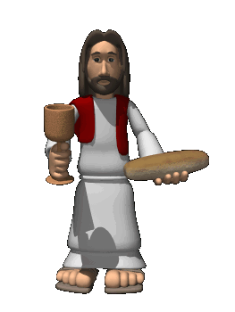
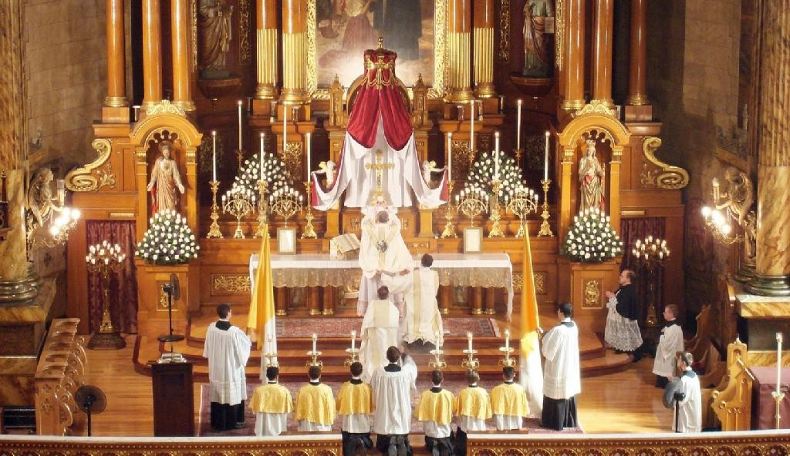
Sfânta Liturghie
părți componente

Slide 2
Ce este sfânta Liturghie?

Slide 3
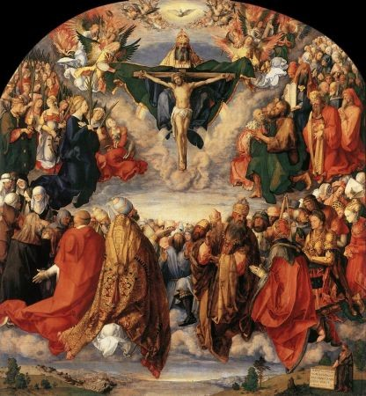
În primul rând este sărbătoarea creștinilor care se întâlnesc cu domnul înviat şi între ei. Liturghia nu mai este atunci văzută sau ascultată, ci trăită. O sărbătoare nu se face de unul singur. Pentru a face sărbătoare trebuie să fim împreună. Și la liturghie, la început, exprimăm bucuria întâlnirii, prin participarea trupului, prin cântare.

Slide 4
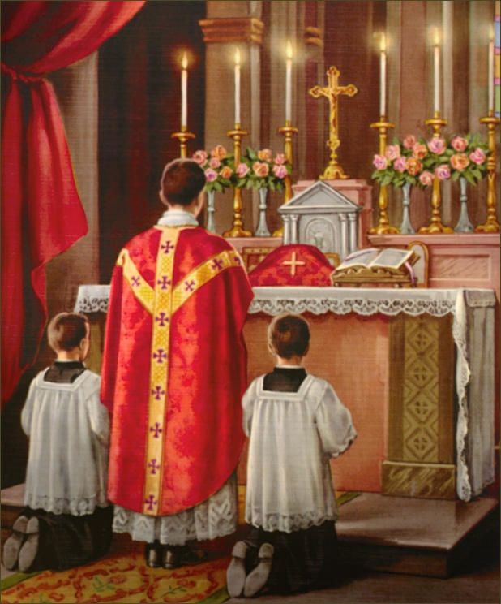
Structura Sfintei Liturghii
Intrare
Ritualul începutului
Liturgia Cuvântului
Liturgia euharistică.
Ritualul încheierii
Ieșire

Slide 5
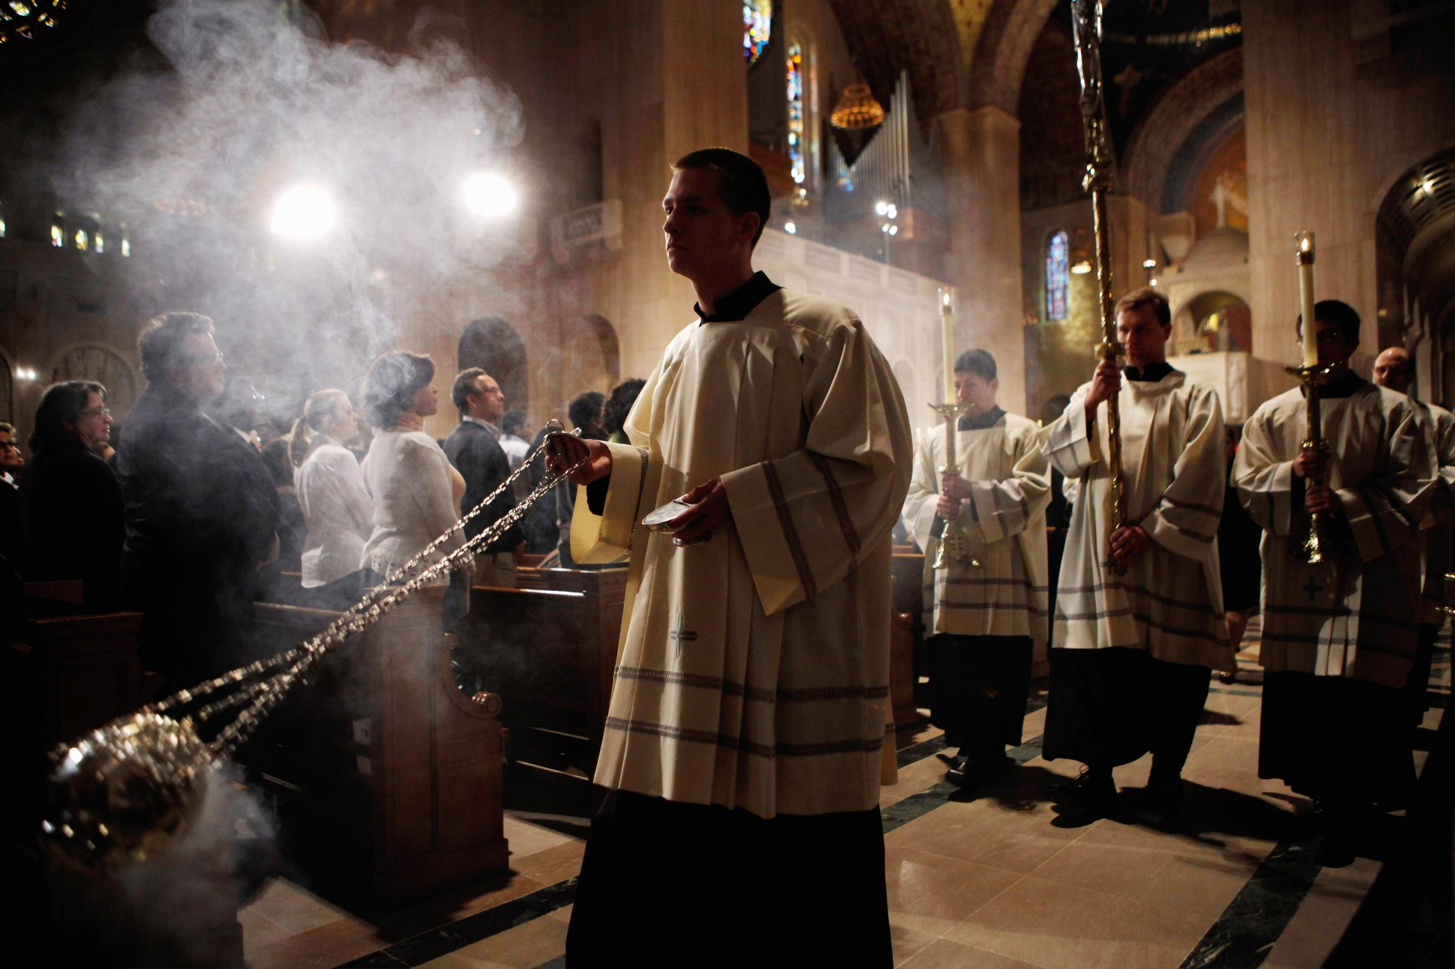
Ritualul începutului
În procesiunea intrării cel care prezidează (episcopul sau preotul) împreună cu ministranții se îndreaptă spre altar precedați fiind de Cruce și de Sfânta Carte, arătând că adunarea din biserică este un popor care îl urmează pe Cristos și Cuvântul său.

Slide 6
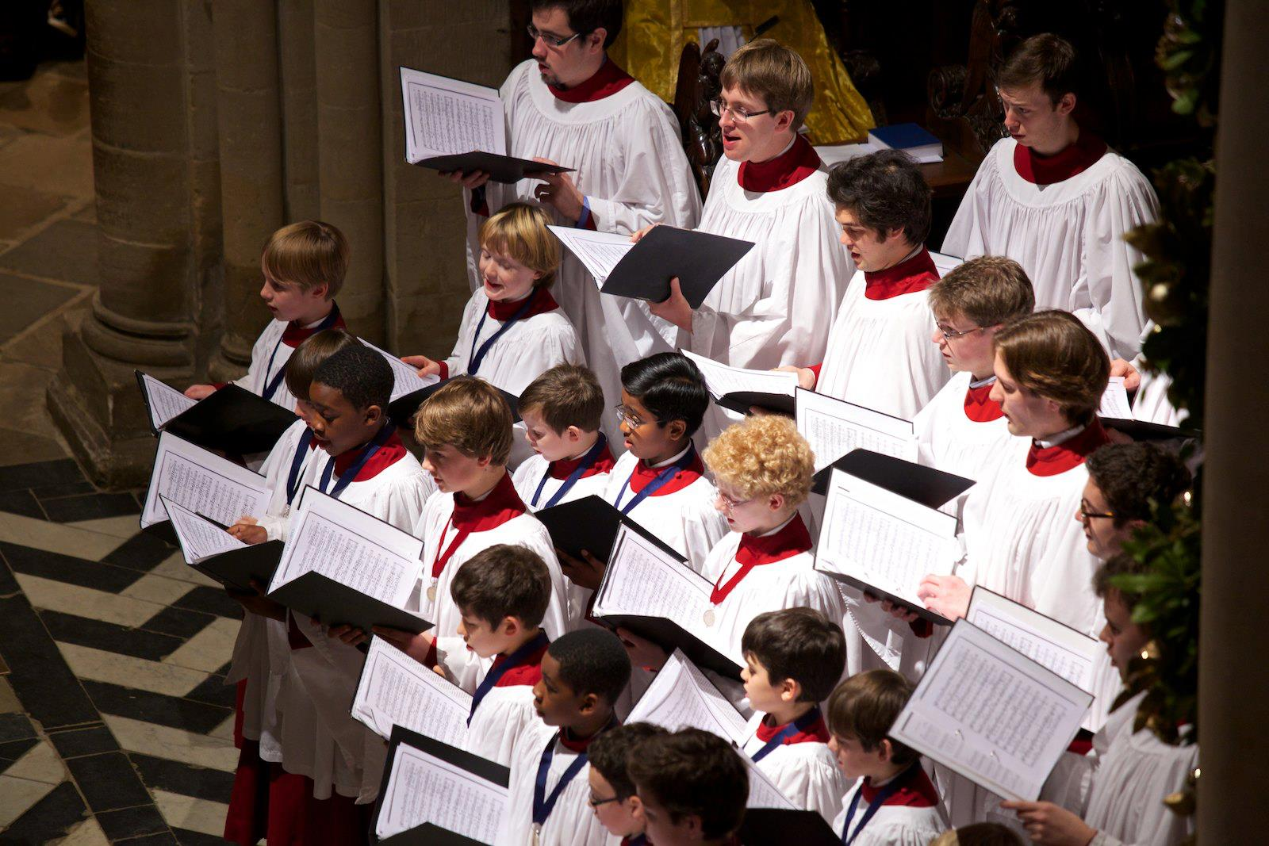
Cântecul de la început are scopul de a pregăti inimile, de a exprima bucuria întâlnirii cu Domnul și de a favoriza uniunea interioară a tuturor celor prezenți.
Preotul, ajuns la altar, simbolul lui Cristos, îl sărută în semn de venerație.

Slide 7
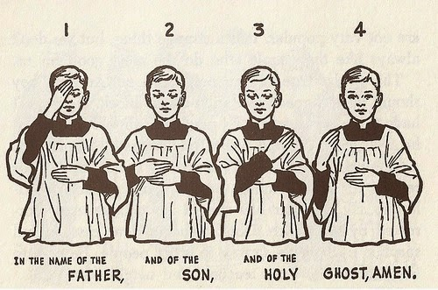
Semnul Crucii - este semnul care ne reprezintă din clipa în care am fost botezați, când am devenit copii ai lui Dumnezeu.
Amin! - este expresia credinței din partea întregului popor credincios. În traducere literală ar spune: “mă sprijin pe EL” … “este ceea ce îmi susţine viaţa”.

Slide 8
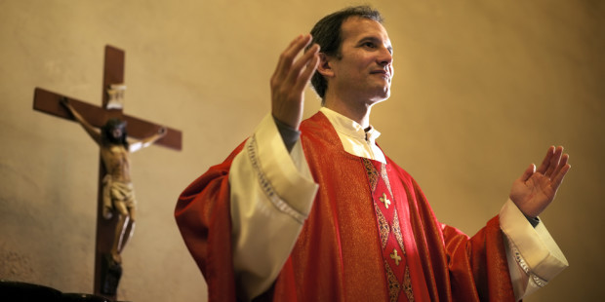
Salutul celebrantului - este anunțul plin de bucurie al prezenţei Domnului în mijlocul ucenicilor. Cuvintele salutului sunt însoţite de gestul deschiderii braţelor.

Slide 9
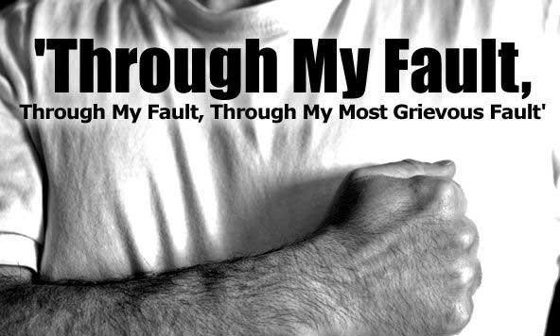
Actul penitenţial - este compus dintr-o invitaţie de a ne recunoaşte propriile păcate, de o pauză de tăcere și reculegere, unele invocaţii adresate persoanei lui Cristos, o cerere de iertare.
Este invitația la a reflecta asupra propriei vieţi şi la a cere iertarea lui Dumnezeu pentru păcate, verificând dacă nu cumva sunt şi păcate grave care ne împiedică, dacă nu ne spovedim, să primim Sf. Împărtășanie.

Slide 10
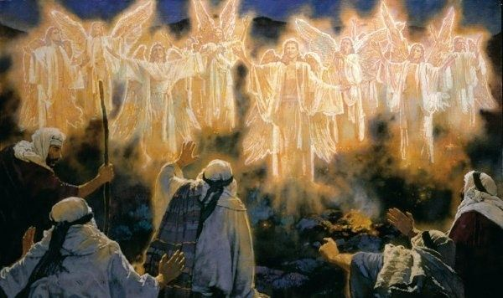
Gloria – Mărire în cer lui Dumnezeu
După ce am redescoperit bunătatea şi milostivirea lui Dumnezeu, putem să cântăm cu bucurie imnul început de îngeri în noaptea sfântă de Crăciun care exprimă adoraţie, bucurie, recunoştinţă. Se cântă în sărbători şi duminici (cu excepţia celor din Advent şi Postul Mare).

Slide 11
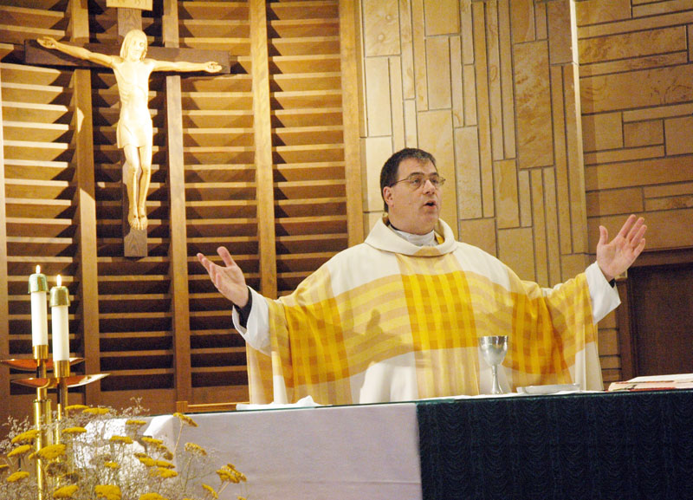
Rugăciunea zilei (punctul culminant al primei părţi)
Celebrantul înalţă şi deschide braţele în gestul universal al celui ce se roagă (de ex. Moise se roagă astfel pentru victoria evreilor). Într-un moment de tăcere fiecare credincios îşi înalţă la Dumnezeu mintea formulând propria rugăciune. Apoi celebrantul adună, colectează (se mai numeşte rugăciunea colectă) gândurile şi dorinţele tuturor recitând rugăciunea care introduce în misterul celebrat. Răspunsul “AMIN” arată participarea şi consensul adunării la această rugăciune.

Slide 12
Liturgia Cuvântului
- masa la care primim hrana cuvintelor vieţii veşnice
Prima lectură – Profeţia şi psalmul responsorial
Prima lectură în general este luată din Vechiul Testament, în afară de timpul Crăciunului (I Scrisoare a Sf. Ioan) şi de cel al Paştelui (Faptele Apostolilor);
Tema acestei lecturi este de obicei în strânsă legătură cu Evanghelia care va fi proclamată, dorind să se evidenţieze astfel legătura dintre Vechiul şi Noul Testament; de aceea e numită “profeţia”;

Slide 13
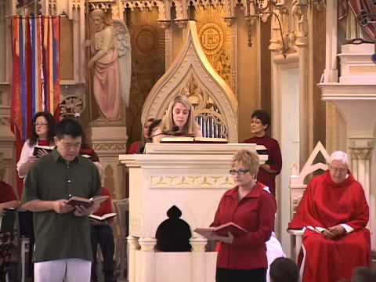
Psalmul responsorial este răspunsul nostru plin de bucurie şi încredere la Cuvântul Domnului, iar repetarea unui verset de către toţi se favorizează meditarea şi aprofundarea Cuvântului ascultat.

Slide 14
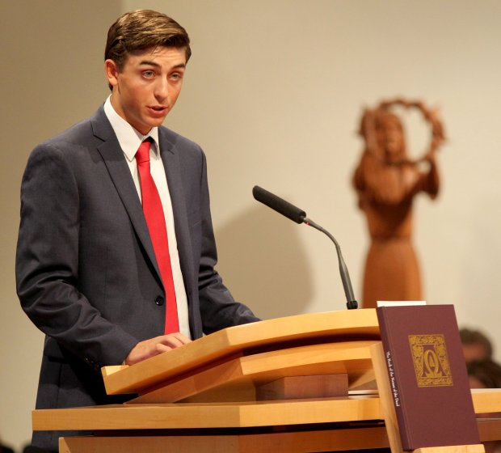
Lectura a doua sau Apostolul este luată din Scrisorile Noului Testament (Sf Paul, Sf Petru, Sf Ioan, Sf Iacob) şi Apocalipsă și are rolul de a ne învăţa cu ajutorul experienţei apostolilor şi a Bisericii din primele timpuri cum să ne trăim viaţa de creştini.

Slide 15
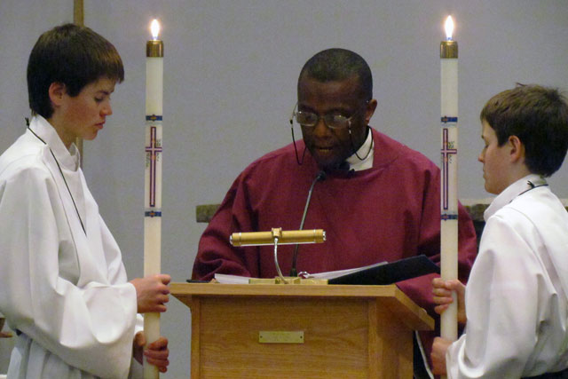
Aclamaţiile la Lecturile biblice:
“Cuvântul Domnului” – spune lectorul la sfârșitul proclamării sale: nu sunt deci numai nişte texte antice şi demne de veneraţie şi atenţie, ci este Cuvântul însuşi al lui Dumnezeu, care astăzi ni se adresează, un cuvânt viu şi actual;
“Mulţumim lui Dumnezeu” şi “Laudă ţie Cristoase” – răspunsurile adunării care îşi manifestă astfel recunoştinţa faţă de Domnul care vorbeşte inimii fiecăruia în parte.

Slide 16
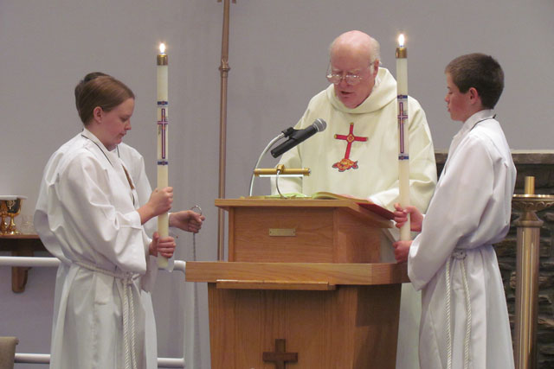
Evanghelia începe cu Cântecul la Evanghelie: Aleluia (Lăudaţi pe Dumnezeu!) prin care adunarea îl primește şi salută pe Isus cel Înviat care îi va adresa Cuvântul său plin de viaţă.
Evanghelia este punctul culminant al Liturgiei Cuvântului. Cristos însuși ni se adresează.
Cartea Evangheliei este de aceea obiect al unor gesturi de veneraţie (procesiune, tămâiere, lumânări, sărut, binecuvântare,) care indică dragostea Bisericii față de Cuvântul lui Cristos .

Slide 17
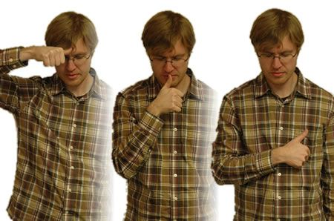
Atitudinea credincioşilor - se stă în picioare, pentru că Evanghelia este semnul prezenţei celui Înviat printre noi;
●înainte de proclamare se face semnul crucii pe frunte, buze şi inimă, exprimând astfel o rugăciune ce ar putea fi formulată astfel: -“Deschide-mi Doamne mintea pentru ca să îţi pot înțelege Cuvântul”; “Deschide-mi gura Doamne pentru ca să proclam Cuvântul tău”; “Deschide-mi Doamne inima, pentru ca să pot primi Cuvântul tău și să îl trăiesc”.

Slide 18
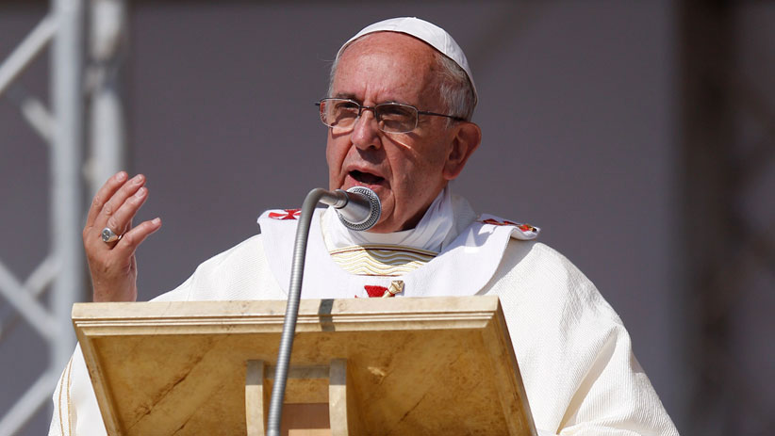
Omilia (predica) – traducând literal, înseamnă “conversaţie”
Sarcina omiliei este:
De a explica lecturile
de a arăta cum se actualizează aici şi acum misterul mântuirii
hrăneşte viaţa creştinilor alimentându-le credinţa, întărindu-le speranţa şi susţinându-le iubirea;
ajută pe creştini să adopte decizii concrete în propria viaţă conforme cu Vestea cea Bună a lui Isus.

Slide 19
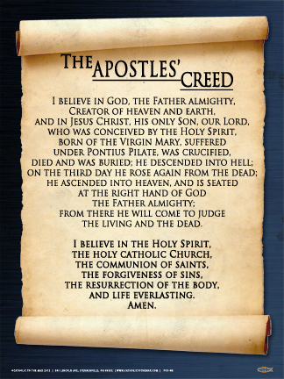
Simbolul sau mărturisirea credinţei (Crezul) este o sinteză a adevărurilor esenţiale de credinţă (întâi de toate Sf. Treime) care, împărtăşite cu ceilalţi, ne ajută să ne recunoaştem membri ai aceleiaşi familii de credinţă, a Bisericii;

Slide 20
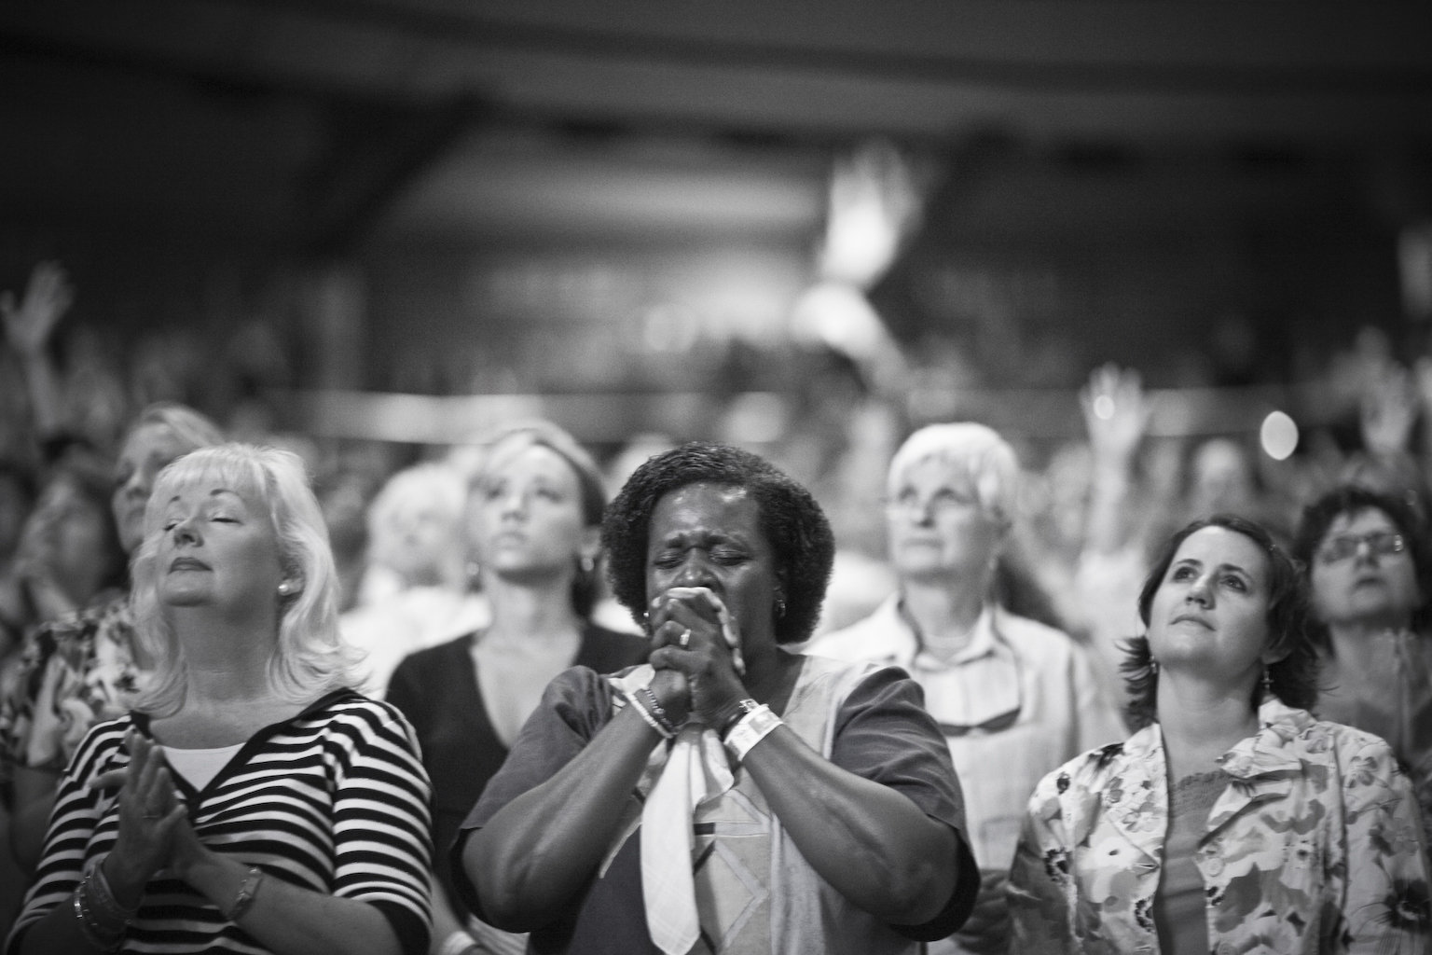
Rugăciunea universală sau a credincioşilor - este numită rugăciune universală pentru că ne face solidari cu toţi oamenii
Poporul, stând în picioare ca şi pentru toate celelalte momente de rugăciune comunitară, îşi exprimă rugăciunea printr-o invocaţie comună rostită după fiecare intenţie sau rugându-se în tăcere.

Slide 21
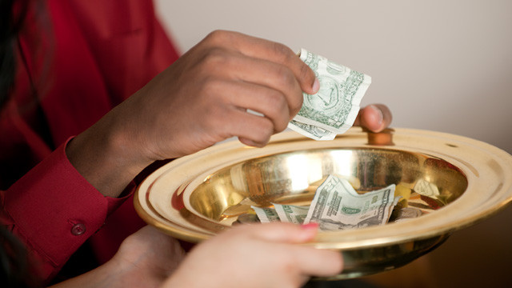
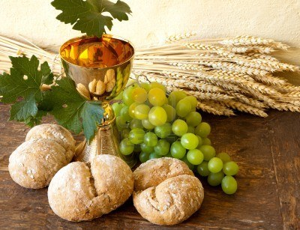
Liturgia Euharistică
Prezentarea darurilor
Procesiunea ofertoriului - Pâinea şi vinul oferite pentru ca să devină Trupul şi Sângele Domnului semnifică şi întreaga noastră viață oferită drept jertfă spirituală Domnului
Colecta - în acelaşi moment se colectează şi ofertele materiale ale credincioşilor pentru necesităţile comunităţii şi ale nevoiaşilor ei.

Slide 22
Aducerea de mulțumiri (Prefaţa) - în numele întregului popor preotul îi aduce mulţumiri Tatălui ceresc pentru iubirea şi milostivirea arătate prin întreaga lucrare a mântuirii sau pentru un aspect special al acesteia, în funcţie de sărbătoare

Slide 23
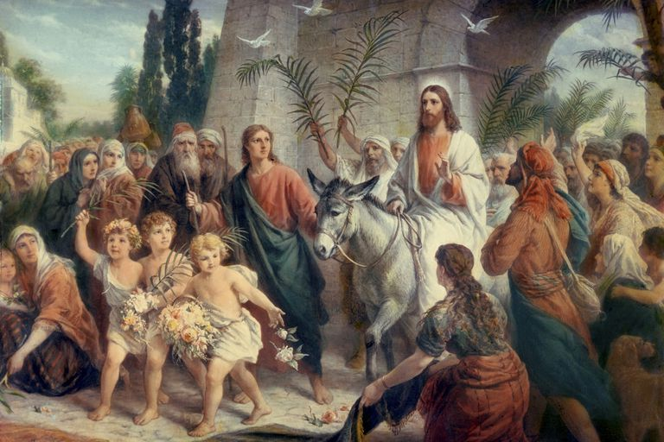
SFÂNT (Aclamaţia) - este imnul de laudă al îngerilor în cer şi al celor mântuiţi (Is, 6,3; Ap 4,8); în timpul Liturghiei aşadar, şi în acest fel, cerul se uneşte cu pământul!
Iar partea a doua, “Binecuvântat e cel care vine…” este aclamaţia mulţimii la intrarea lui Isus în Ierusalim (Mt 21,9)

Slide 24
Prefacerea
Epicleza: “Sfinţeşte aceste daruri cu roua Duhului tău, ca ele să devină pentru noi trupul şi sângele Domnului nostru Isus Cristos”.
-Biserica imploră prin invocaţii speciale puterea Duhului Sfânt, pentru ca darurile oferite de oameni să fie consacrate, adică să se prefacă în trupul şi sângele lui Cristos;
-gestul impunerii mâinilor semnifică invocarea şi coborârea Duhului Sfânt;
-credincioşii stau în genunchi până după prefacere, gest de adoraţie faţă de Cristos care se face prezent şi de smerenie în faţa măreţiei sale;

Slide 25
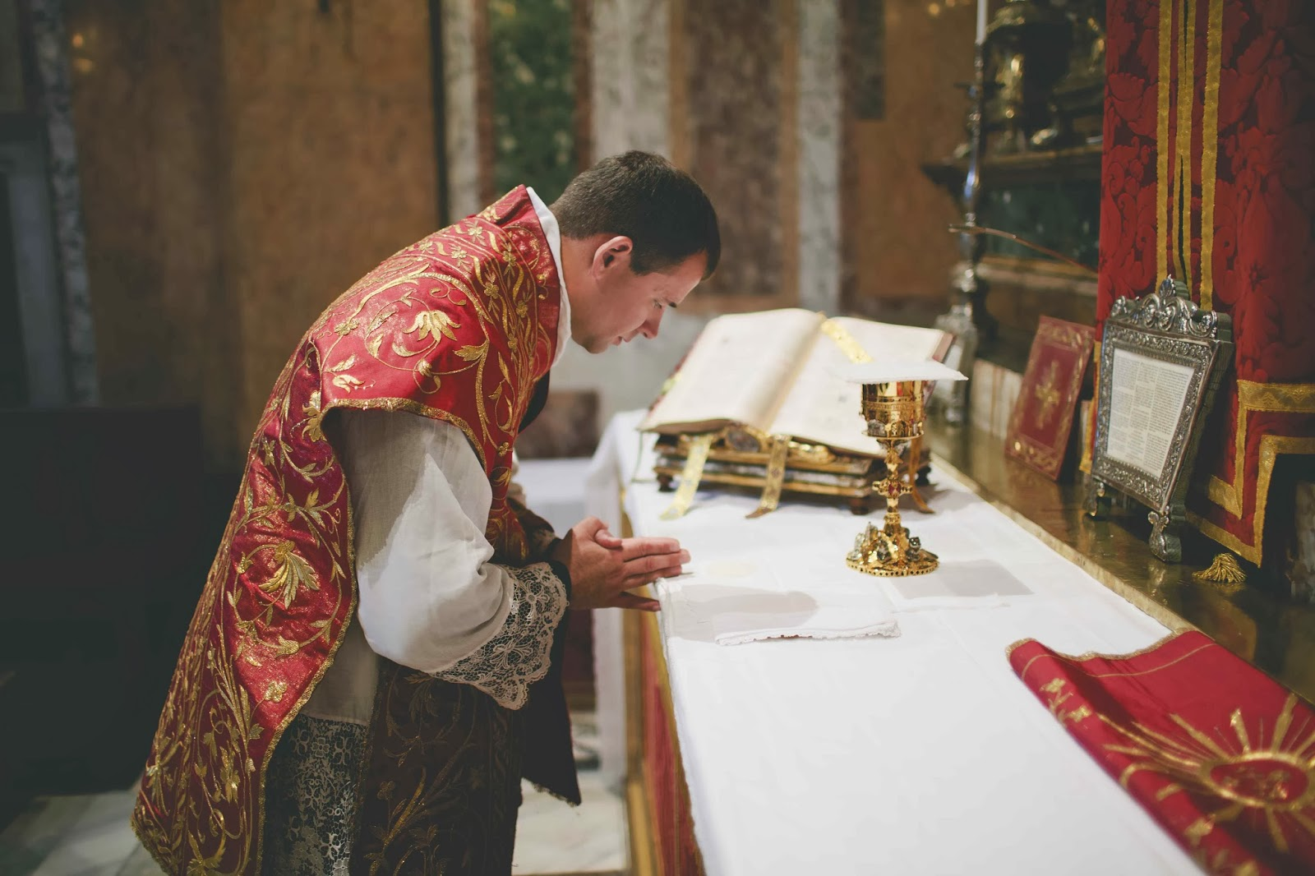
Relatarea instituirii şi consacrarea:
“Luaţi şi mâncaţi din aceasta toţi: acesta este trupul meu…Luaţi şi beţi din acesta toţi: acesta este potirul sângelui meu…”
Momentul culminant al Sfintei Liturghii

Slide 26
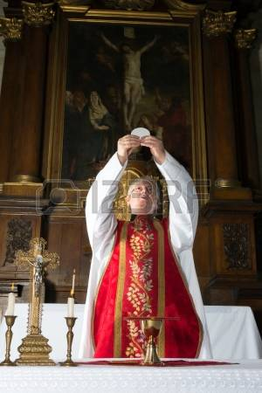
Prin cuvintele şi gesturile lui Cristos se săvârşeşte jertfa pe care El însuşi a orânduit-o la Cina de pe urmă, când şi-a oferit trupul şi sângele său sub chipul pâinii şi al vinului, a dat să mănânce şi să bea apostolilor, împuternicindu-i să perpetueze această taină;
Preotul ridică darurile consacrate pentru a fi astfel privite şi adorate în tăcere de către credincioşi;

Slide 27
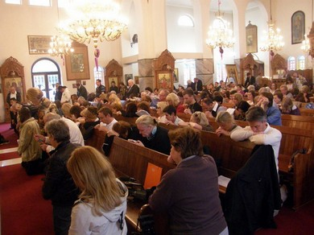
Anamneza (amintire eficace) sau Misterul credinţei
- Biserica împlineşte porunca Domnului (“faceţi aceasta în amintirea mea”) şi celebrează actul memorial al lui Cristos
-credincioşii, dacă nu rămân în genunchi până la sfârşitul rugăciunii, stau în picioare;

Slide 28
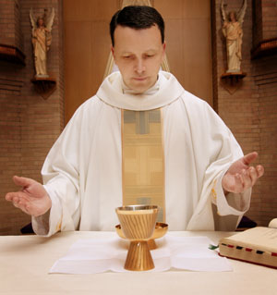
Oferirile - Biserica oferă Tatălui, în Duhul sfânt, victima fără pată şi le cere credincioşilor să ofere nu numai victima fără pată, dar să ştie să se ofere şi pe ei înşişi şi astfel să desăvârşească din zi în zi unirea lor cu Dumnezeu şi cu fraţii lor, pentru ca în cele din urmă Dumnezeu să fie totul în toţi;

Slide 29
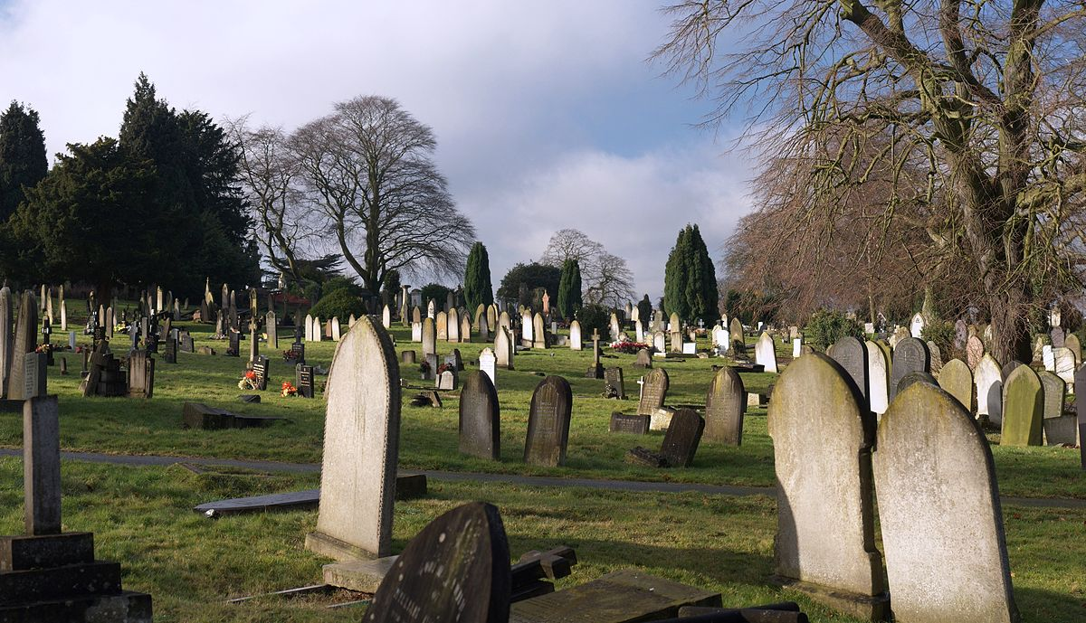
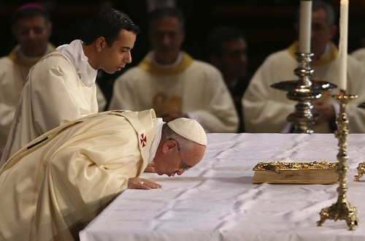
Mijlocirile: “Adu-ţi aminte, Doamne…” - prin ele se arată că Euharistia este celebrată în comuniune cu întreaga Biserică, atât cea din ceruri, cât şi cea de pe pământ şi că jertfa se săvârşeşte pentru ea şi pentru toţi membrii ei:
vii (Biserica întreagă, noi toţi împreună cu papa, episcopii şi întregul cler… );
răposaţi (care l-au cunoscut pe Cristos: “fraţii noştri care au adormit în speranţa învierii”, sau necreştini: “de toţi cei care au răposat în milostivirea ta”);

Slide 30
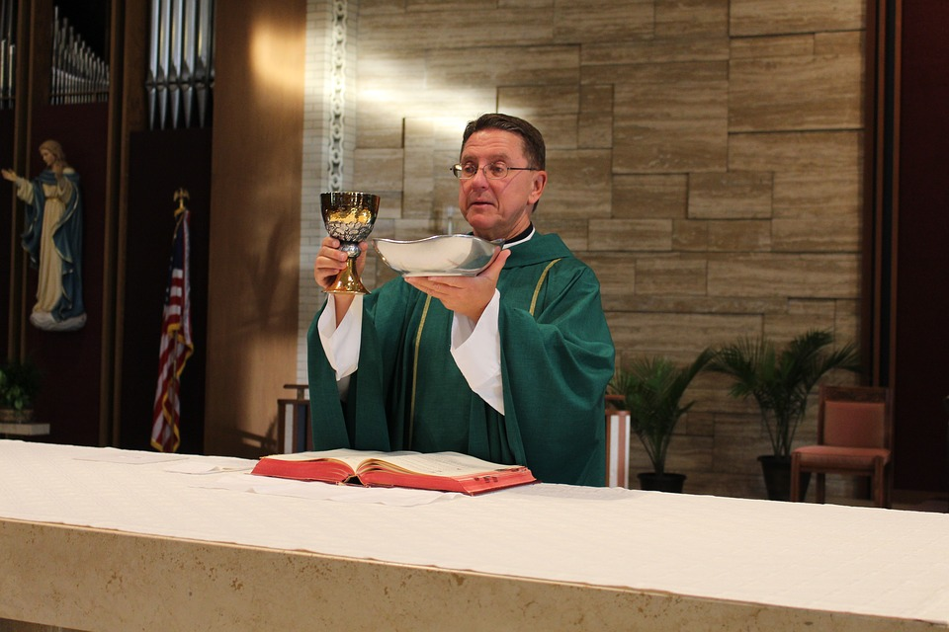
Doxologia:
“Prin Cristos, cu Cristos şi în Cristos, ţie Dumnezeule Tată atotputernic în unire cu Duhul Sfânt, toată cinstea şi mărirea în toţi vecii vecilor. Amin”
Doxologie (gr.)= preamărire, cuvânt de laudă;

Slide 31
Riturile împărtăşirii
Începe cu un moment de împărtășire a poruncii Domnului, după care rugăciunea “Tatăl nostru”
“Mântuieşte-ne Doamne, de toate relele…”
Rugăciunea care dezvoltă ultima cerere din “Tatăl nostru”, cere pentru întreaga comunitate eliberarea de puterea Celui Rău
“Căci a ta este împărăţia, şi puterea şi mărirea în veci”: creştinul e admis la banchetul Mielului şi împreună cu îngerii cerului aclamă maiestatea divină (Ap 19,1-7);

Slide 32
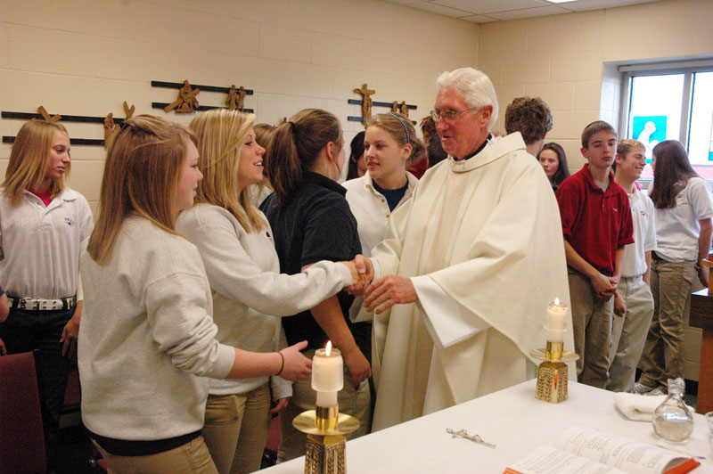
Ritul păcii - credincioşii imploră pacea şi unitatea pentru Biserică şi pentru întreaga familie umană şi îşi exprimă dragostea reciprocă, înainte de a se împărtăşi din aceeaşi pâine;
Gestul de pace oferit celor care sunt în vecinătate (sub forma strângerii mâinii sau a “sărutului păcii”) vrea să mărească dragostea fraternă şi să dezrădăcineze orice formă de conflict cu fraţii de credinţă pentru ca împărtăşirea cu Sf. Euharistie să fie într-adevăr rodnică.

Slide 33
Frângerea pâinii şi Agnus Dei - gestul frângerii pâinii săvârşit de Isus a dat denumirea întregii acţiuni euharistice (discipolii de la Emaus l-au recunoscut la frângerea pâinii);
Invitaţia la împărtăşanie: “Iată Mielul lui Dumnezeu...”
- înainte de a invita credincioşii la ospăţul Mielului, preotul se pregăteşte cu o rugăciune făcută în șoaptă pentru a primi cu folos Euharistia; acelaşi lucru îl fac credincioşii în tăcere;
- preotul arată credincioşilor pâinea euharistică pe care o vor primi şi îi invită la ospăţul lui Cristos.
-omul realizează propria îndepărtare de Dumnezeu și îşi mărturiseşte nevrednicia dar şi disponibilitatea de a-l primi pe Dumnezeu.

Slide 34
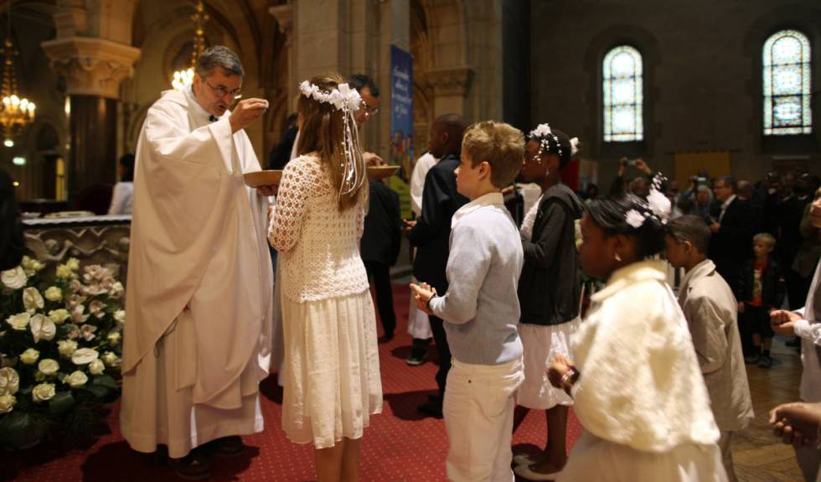
Împărtăşania - este punctul culminant al participării noastre la Sf. Liturghie, în care devenim una cu Cristos, prin împărtăşirea cu Pâinea vie coborâtă din cer;

Slide 35
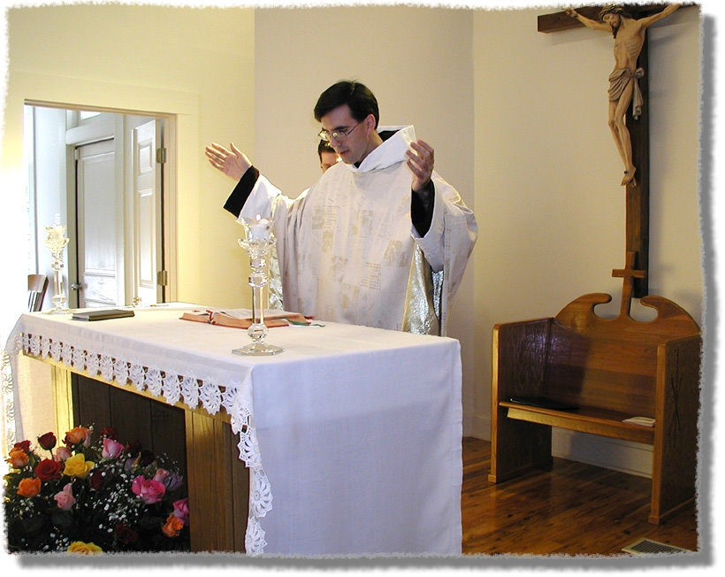
Rugăciunea de după Împărtăşanie
● Individuală: întorcându-ne la loc, fiecare în parte îi mulţumeşte Domnului în inima sa şi îl roagă să fie păstrat în iubirea sa; această rugăciune de mulţumire personală poate să continue pentru câteva clipe şi după sfârşitul Sf. Liturghii;
●Comună: Preotul rosteşte o rugăciune în numele tuturor în care adună cererile şi recunoştinţa fiecăruia iar credincioşii îşi asumă această rugăciune prin răspunsul “Amin”.

Slide 36
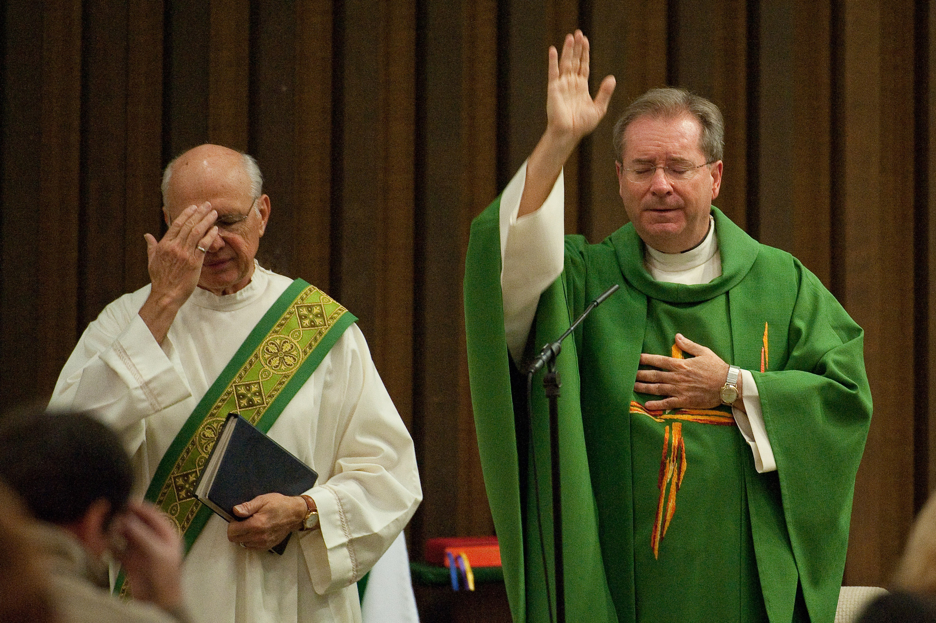
Ritualul încheierii
Salutul: “Domnul să fie cu voi”- reaminteşte şi reasigură credincioşii de prezenţa Domnului în mijlocul poporului său;
Binecuvântarea: “Să vă binecuvânteze…”
● are semnificaţia unei mulţumiri pentru darul primit dar mai ales al certitudinii că întreaga viaţă este o binecuvântare a Domnului.

Slide 37
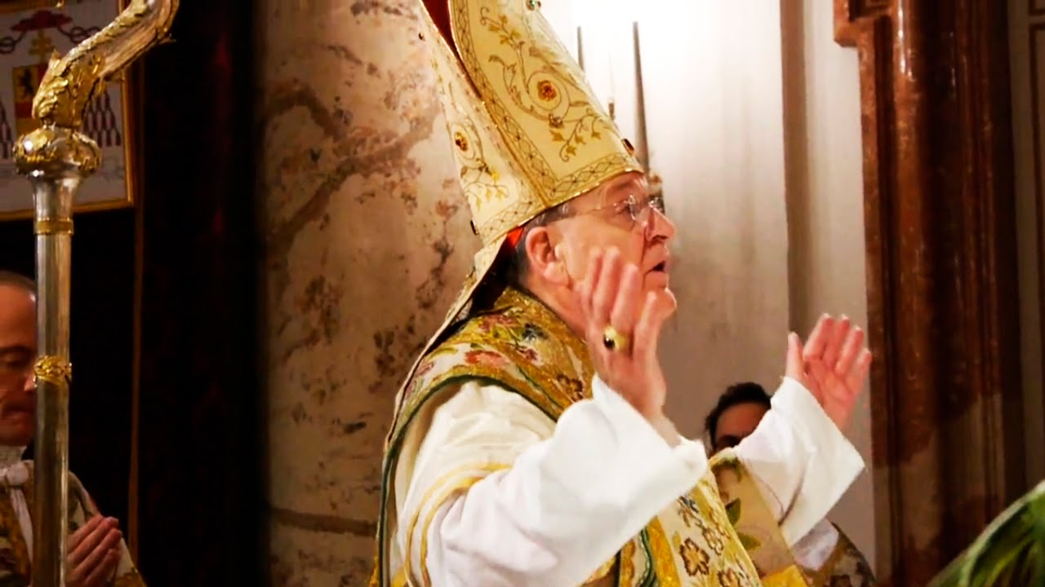
Trimiterea: “Mergeţi în pace”
-adunarea se destramă pentru ca fiecare să meargă la ocupaţiile sale zilnice lăudându-l pe Dumnezeu.

Slide 38
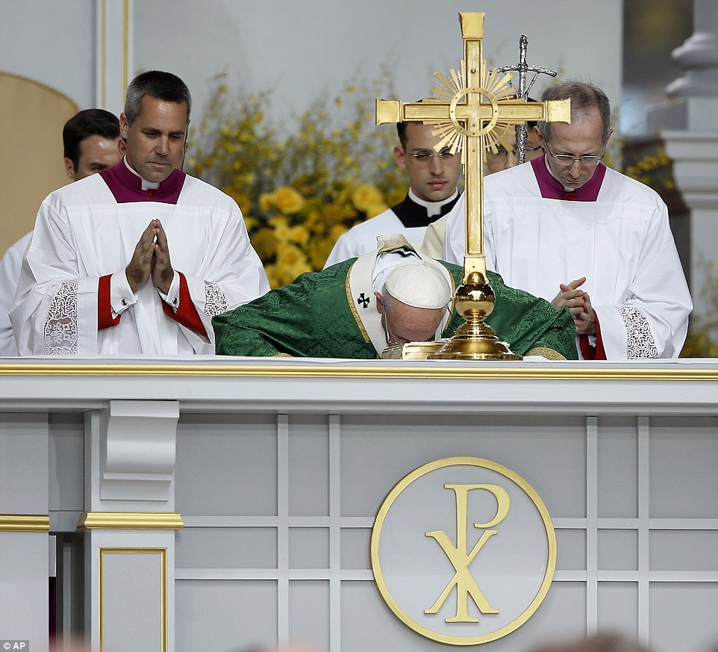
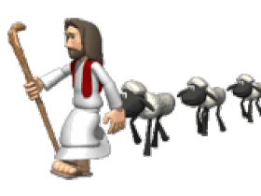
Sfârșit

